Slide 1





Sesión 3: Discernimiento comunitario y participación
en la toma de decisiones
Recorriendo el Camino de la Sinodalidad en las Huellas del
Papa Francisco
Un curso de Formación en Liderazgo Sinodal de seis sesiones

Slide 2




.
Notes:
Notas del presentador
16/09/2025 07:49:26
Dar la bienvenida a los participantes y facilitar las presentaciones según corresponda.

Slide 3

Resumen de la sesión
Bienvenida y resumen
Repaso de la sesión anterior
Reflexión sobre las Escrituras
Presentación: Discernimiento comunitario y participación en la toma de decisiones
Reflexión en silencio
Discusión en grupos pequeños
Intercambio en el grupo grande
Conclusión y oración final
Mirando hacia la próxima sesión
Notes:
Notas del presentador
16/09/2025 07:49:26
Ofrecer una descripción general del esquema de la sesión.

Slide 4

Objetivos de aprendizaje
Utilizar las habilidades de la sinodalidad
1
Considerar cómo la toma de decisiones puede ser un proceso inclusivo.
2
.
3
Reflexionar sobre la participación en la toma de decisiones en la Iglesia primitiva.
4
Hacer experiencia del proceso de conversación espiritual.
Considerar lo esencial que son el discernimiento comunitario y la participación en la toma de decisiones
5
Notes:
Notas del presentador
16/09/2025 07:49:26
Revisar los objetivos y la agenda de la sesión. Los participantes:
Tendrán la oportunidad de utilizar las habilidades de la sinodalidad: encuentro, escucha, discernimiento, participación y responsabilidad.
Considerarán cómo la toma de decisiones puede ser un proceso inclusivo en el que participen muchas personas, incluso cuando la decisión final sea responsabilidad de una o unas pocas personas.
Reflexionarán sobre la participación en la toma de decisiones en la Iglesia primitiva.
Harán experiencia del diálogo contemplativo o el proceso de conversación en el Espíritu en el que la comunidad invoca al Espíritu Santo para que guíe sus pensamientos, sentimientos y acciones colectivos.
Considerarán cómo el discernimiento comunitario y la participación en la toma de decisiones son esenciales para el liderazgo sinodal.

Slide 5

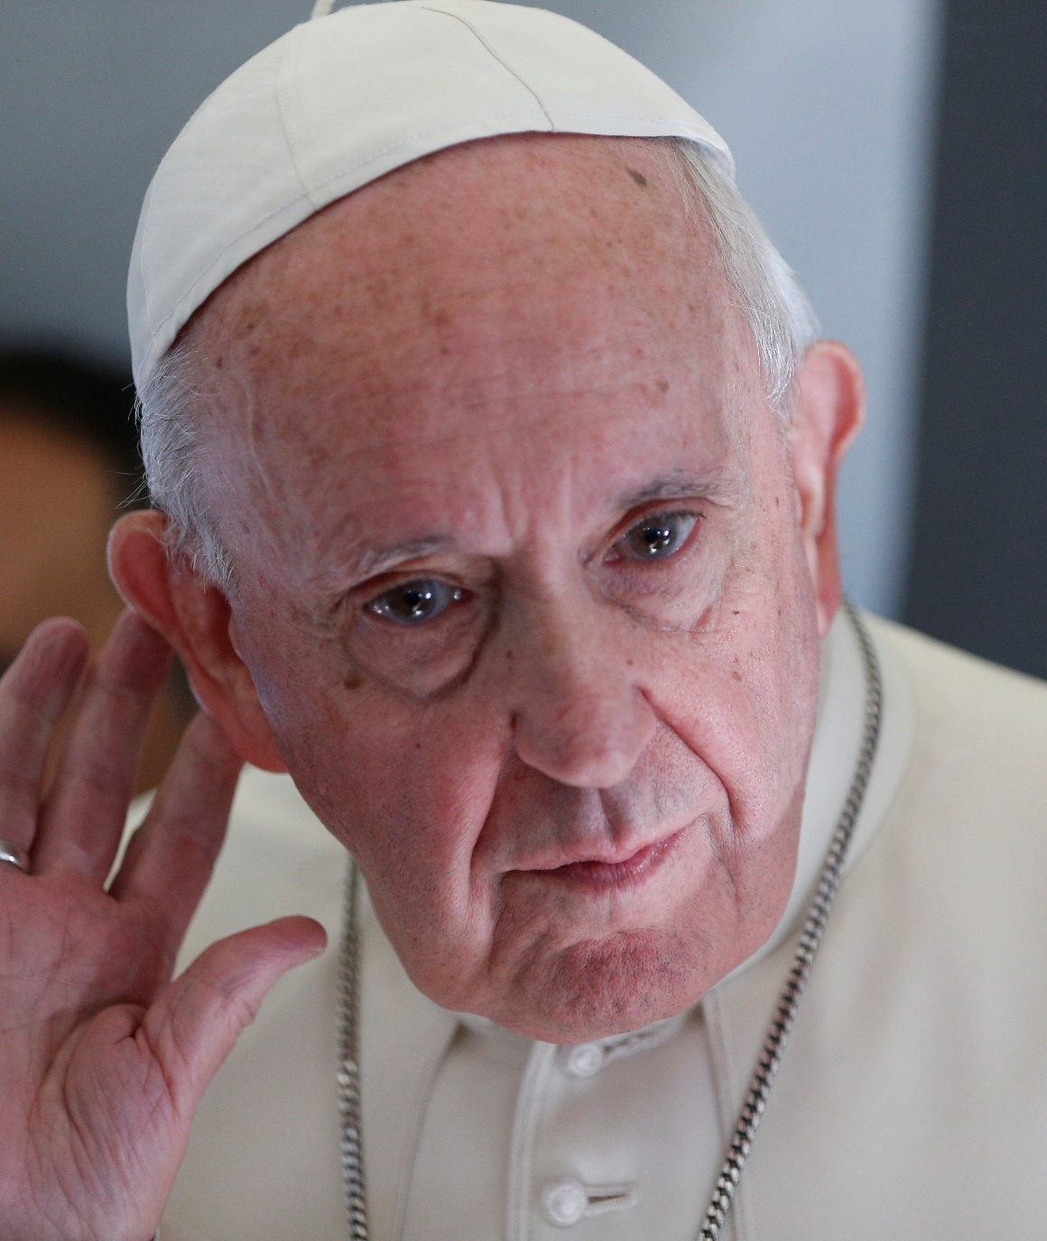
Repaso: Escucha activa para el liderazgo sinodal
Notes:
Notas del presentador
En grupos de tres o cuatro personas, discuta las siguientes preguntas (en el folleto)
¿Practicaron lo que aprendieron en la última sesión?
¿Han experimentado una mayor conciencia de cómo escuchan en diversos aspectos de su vida o han considerado los cuatro niveles de escucha de Otto Scharmer (descarga, factual, empático y generativo) y el quinto añadido por Discerning Leadership, (contemplativo) como una dimensión de fe? ¿Por qué es tan importante la escucha activa para el liderazgo en la Iglesia?

Slide 6

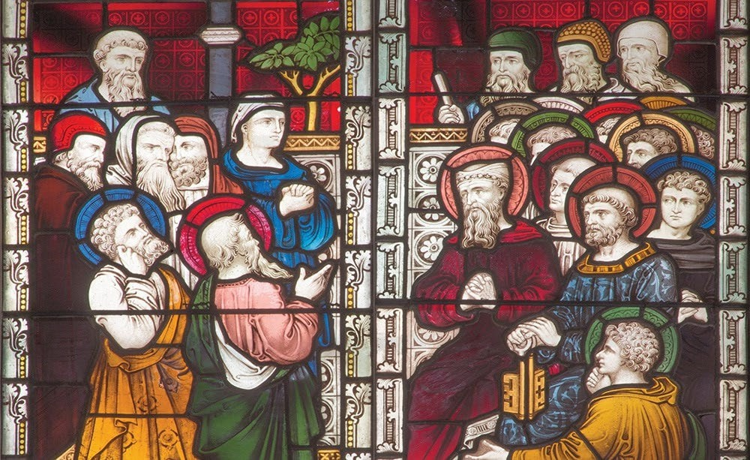
Reflexión sobre las Escrituras
Encuentro: ábrete a la solidaridad con personas que son diferentes a ti.
Escucha: tratando de comprender la perspectiva del otro.
Discernimiento: haciendo espacio para el Espíritu Santo.
Notes:
Notas del presentador
16/09/2025 07:49:27
Mientras se proclama el pasaje de las Escrituras, invita a los participantes a escuchar las maneras en que los primeros cristianos comienzan a practicar lo que hoy llamamos sinodalidad.
Encuentro: ábrete a la solidaridad con personas que son diferentes a ti.
Escucha: buscando comprender la perspectiva del otro
Discernimiento: haciendo espacio para el Espíritu Santo.

Slide 7
Reflexi
ón sobre las Escrituras
Concilio de Jerusalén: Hechos 15,1-21
Notes:
Notas del presentador
16/09/2025 07:49:28
Algunos que habían bajado de Judea instruían a los hermanos diciendo: «Si no os circuncidáis según la costumbre de Moisés, no podéis ser salvos». Como se produjo una gran discusión y debate entre Pablo y Bernabé con ellos, se decidió que Pablo, Bernabé y algunos otros subieran a Jerusalén para consultar, adonde los apóstoles y presbíteros para tratar esta cuestión.
Ellos, pues, enviados por la iglesia, atravesaron Fenicia y Samaría contando al detalle la conversión de los gentiles, y produciendo gran alegría en todos los hermanos. Llegados a Jerusalén, fueron recibidos por la iglesia y por los apóstoles y presbíteros, y contaron cuanto Dios había hecho juntamente con ellos. Pero algunos de la secta de los fariseos, que habían abrazado la fe se levantaron para decir que era necesario circuncidar a los gentiles y mandarles guardar la Ley de Moisés. Se reunieron los apóstoles y los presbíteros para tratar este asunto. Después de una larga discusión, Pedro se levantó y les dijo: «Hermanos, ustedes saben que ya desde los primeros días me eligió Dios entre ustedes para que, por mi boca, oyesen los gentiles la palabra de la Buena Nueva y creyeran. Y Dios, conocedor de los corazones, dio testimonio en su favor comunicándoles el Espíritu Santo como a nosotros; y no hizo distinción alguna entre ellos y nosotros, pues purificó sus corazones con la fe. ¿Por qué, pues, ahora tentáis a Dios, imponiendo sobre el cuello de los discípulos un yugo que ni nuestros padres ni nosotros pudimos sobrellevar? Nosotros creemos más bien que nos salvamos por la gracia del Señor Jesús, del mismo modo que ellos». Toda la asamblea calló y escucharon a Bernabé y a Pablo contar todos los signos y prodigios que Dios había realizado por medio de ellos entre los gentiles.
Cuando terminaron de hablar, tomó Santiago la palabra y dijo: “Hermanos, escúchenme. Simeón ha referido cómo Dios ya por primera vez intervino para procurarse entre los gentiles un pueblo para su Nombre. Con esto concuerdan los oráculos de los Profetas según está escrito: ‘Después de esto volveré y reconstruiré la tienda de David que está caída; reconstruiré sus ruinas y la volveré a levantar. Para que el resto de los hombres busque al Señor y todas las naciones que han sido consagradas a mi nombre, dice el Señor que hace que estas cosas sean conocidas desde antiguo.’
Por esto juzgo yo que no se debe molestar a los gentiles que se conviertan a Dios., sino escribirles que se abstengan de lo que ha sido contaminado por los ídolos, de la impureza, de los animales estrangulados y de la sangre. Porque desde tiempos antiguos Moisés tiene en cada ciudad sus predicadores cuando se lee cada sábado en las sinagogas.”

Slide 8
Compartir en grupos pequeños y grandes
¿
el
¿
¿Cómo incluían los miembros de la comunidad del pasaje al Espíritu Santo en sus discusiones?
¿Hubo tiempo para el discernimiento en silencio?
¿Cómo se relacionaban las personas entre sí?
¿Cómo se escuchaban unos a otros para comprender las diferentes perspectivas?
Notes:
Notas del presentador
16/09/2025 07:49:28
Invite a los participantes a debatir las siguientes preguntas en sus grupos de trabajo:
¿Cómo incluían los miembros de la comunidad del pasaje al Espíritu Santo en sus discusiones?
¿Hubo tiempo para el discernimiento en silencio?
Cómo se relacionaban las personas entre sí?
¿Cómo se escuchaban unos a otros para comprender las diferentes perspectivas?
Cuando regresen al grupo grande, invite a algunos participantes a compartir algunas de las ideas que surgieron en su grupo pequeño en torno a las preguntas que se plantearon.

Slide 9
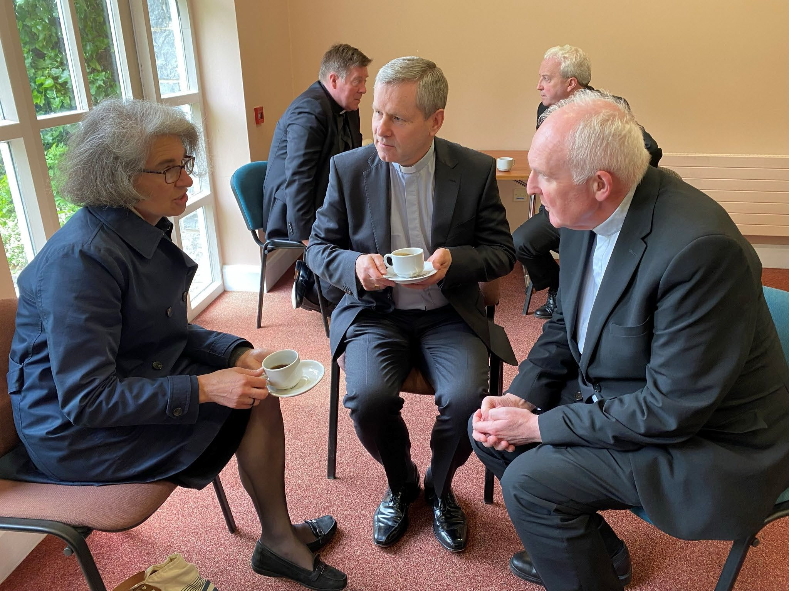
Una herramienta para el discernimiento: conversaciones espirituales
Presentación
Notes:
Notas del presentador
16/09/2025 07:49:29
Hoy aprenderemos sobre las conversaciones espirituales como una herramienta para el discernimiento.

Slide 10

Conversación significativa basada
en la escucha activa
Postura flexible ante la certeza; prestar atención a las posibilidades
Prestar atención al significado profundo
Una conversación espiritual
Invitar al Espíritu Santo a guiar la conversación transformadora
Notes:
Notas del presentador
16/09/2025 07:49:29
¿Cuáles son algunas de las cualidades de una conversación espiritual?
Una conversación significativa basada en la escucha activa.
Una actitud flexible ante la certeza; atención a las posibilidades.
Prestar atención al significado profundo. Invitar al Espíritu Santo a guiar la conversación transformadora

Slide 11
Sé breve... comparte lo más importante
Cada persona comparte una vez antes de que alguien hable por segunda vez
Comparte el tiempo para que todos puedan hablar
Participación en conversaciones espirituales
Habla despacio y con intención
Haz pausas; el silencio está bien.
Mira a la persona que está hablando
Escucha sin preparar una respuesta
Busca desarrollar las contribuciones de otras personas y no debatirlas
No hay necesidad de convencer a nadie de nada, solo profundizar en nuestra comprensión
Notes:
Notas del presentador
16/09/2025 07:49:29
¿Cómo participamos en las conversaciones espirituales? Sé breve... comparte lo más importante.
Cada persona comparte una vez antes de que alguien hable por segunda vez.
Comparte el tiempo para que todos puedan hablar.
Habla despacio y con intención.
Haz pausas; el silencio está bien.
Mira a la persona que está hablando.
Escucha sin preparar tu respuesta.
Busca desarrollar las contribuciones de otras personas y no debatirlas
No hay necesidad de convencer a nadie de nada, solo profundizar en nuestra comprensión

Slide 12


Responsabilidad individual para la reflexión en grupo
Pide al Espíritu que guíe tus pensamientos
¿Qué palabra o frase me ha conmovido?
¿Qué me ha dado
energía?
¿Dónde siento resistencia?
¿Cuáles son las dos cosas importantes que quiero recordar al regresar a casa?
Notes:
Notas del presentador
16/09/2025 07:49:29
En una conversación espiritual, participamos como individuos con responsabilidad por el todo. Pídele al Espíritu que guíe tus pensamientos.
¿Qué palabra o frase me ha conmovido?
¿Qué me ha dado energía?
¿Dónde siento resistencia?
¿Cuáles son las dos cosas importantes que quiero recordar al llegar a casa?

Slide 13
Discernimiento colectivo
¿Qué estamos diciendo, colectivamente?
¿Qué pensamos?
¿Hacia dónde notamos que el Espíritu Santo nos guía o nos llama?
¿Qué nuevas posibilidades están surgiendo?
¿Qué puntos esenciales están surgiendo?
¿Qué podemos compartir con todo el grupo, para el bien de todos?
Notes:
Notas del presentador
16/09/2025 07:49:29
A través de nuestra experiencia de conversación espiritual, escuchamos cómo nuestras contribuciones individuales están comenzando a crear un entendimiento compartido:
¿Qué estamos diciendo, colectivamente?
¿Qué pensamos?
¿Hacia dónde notamos que el Espíritu Santo nos guía o nos llama?
¿Qué nuevas posibilidades están surgiendo?
¿Qué puntos esenciales están surgiendo?
¿Qué podemos compartir con todo el grupo, para el bien de todos?

Slide 14

Reflexión en silencio
En mi ministerio o en mi vida, puedo hacer espacio para el Espíritu Santo al...
En mi ministerio o en mi vida, puedo encontrarme con personas de diferentes perspectivas al...
En mi ministerio o en mi vida, puedo comprender mejor a las personas con perspectivas diferentes al…
Notes:
Notas del presentador
16/09/2025 07:49:30
En unos momentos nos dividiremos en pequeños grupos para experimentar una conversación espiritual.
Primero, dedicaremos cinco minutos a la reflexión en silencio para contemplar las siguientes preguntas:
En mi ministerio o en mi vida, puedo hacer espacio para el Espíritu Santo al…
En mi ministerio o en mi vida, puedo encontrarme con personas de diferentes perspectivas al...
En mi ministerio o en mi vida, puedo comprender mejor a las personas con perspectivas diferentes al...

Slide 15

Experiencia de conversación espiritual
Parte I: Compartan brevemente sus respuestas de su reflexión personal en su grupo pequeño
Parte II: Ahora, busquen aspectos comunes en las ideas
de los demás. ¿Cuáles fueron los elementos comunes entre las ideas de cada persona sobre:
Hacer espacio para el Espíritu Santo en las reuniones y otras actividades
Encontrarme con personas de diferentes perspectivas en mi ministerio/vida
Comprender a personas con perspectivas diferentes
Notes:
Notas del presentador
16/09/2025 07:49:30
En grupos más pequeños, tendremos una conversación espiritual basada en sus reflexiones.
Parte I: compartan brevemente sus respuestas a las reflexiones personales en su grupo.
Parte II: Ahora, busquen aspectos comunes en las ideas de los demás.
¿Cuáles fueron los elementos comunes entre las ideas de cada persona sobre:
Dejar espacio para el Espíritu Santo en las reuniones y otras actividades
Encontrarme con personas de diferentes perspectivas en mi ministerio/vida
Comprender a personas con diferentes perspectivas
Consideren cómo estos podrían convertirse en reglas básicas para ustedes en su ministerio u otras relaciones en su vida.
Cuando los participantes regresen al grupo grande, invite a algunas personas a compartir una idea o un punto destacado de su grupo pequeño.

Slide 16

Compromisos finales
¿De qué manera invitarán al Espíritu Santo a guiar las decisiones que tomarán con otras personas en las próximas dos semanas?
¿Cómo invitarán al Espíritu Santo a guiar sus decisiones colectivas en las próximas dos semanas?
Notes:
Notas del presentador
16/09/2025 07:49:31
Al cerrar esta sesión, invite a los participantes a reflexionar sobre cómo los primeros cristianos discernían el Espíritu.
¿De qué manera invitarán al Espíritu Santo a guiar las decisiones que tomarán con otras personas en las próximas dos semanas?
¿Cómo invitarán al Espíritu Santo a guiar sus decisiones colectivas en las próximas dos semanas?
Anime a todos los participantes a comprometerse.
Si el tiempo lo permite, invítelos a compartir su compromiso en parejas o con todo el grupo.

Slide 17
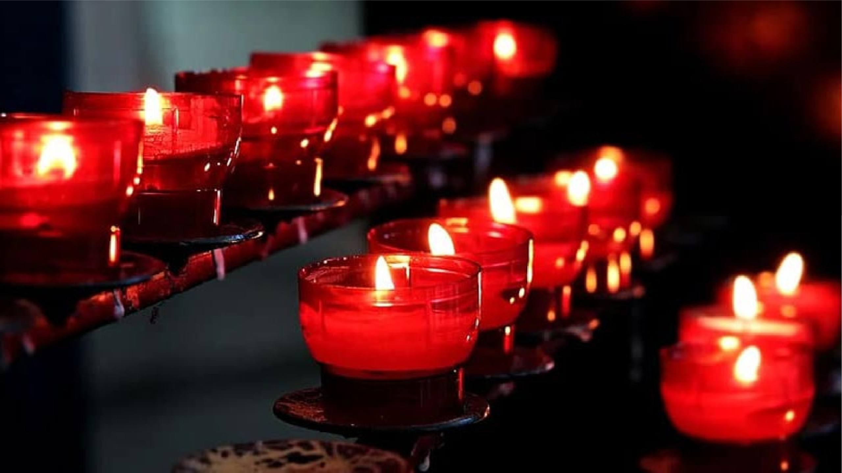

Oración final
Notes:
Notas del presentador
16/09/2025 07:49:31
Cierre la sesión con una oración sencilla y un momento para compartir.
¿Alguien tiene alguna petición o intención de oración que quiera compartir?

Slide 18

Notas del presentador
16/09/2025 07:49:31
La próxima sesión versará sobre el tema
«Caminos hacia la transformación: superar los prejuicios y las suposiciones». Invite a los participantes a prepararse para la cuarta sesión utilizando los recursos que se incluyen al final del folleto:
Lea el documento de cuatro páginas sobre la conversación espiritual: La conversación espiritual - Secretaría del Sínodo del Vaticano Mientras reflexiona sobre la siguiente pregunta, tome
Mirando hacia la próxima sesión
Tarea: Lectura (en el folleto) Reflexión: ¿Se
le
algunas notas para compartir en la
próxima sesión sobre la siguiente
pregunta: ¿Se le ocurren formas de
ocurren formas de introducir el método de
introducir el método de las
conversaciones espirituales en su vida o
ministerio?
las conversaciones espirituales en su vida o ministerio?

